Slide 1
MEM4501 Ceramics Class 2020-2021 Homework Presentations
TITLE: ….GLASS-CERAMIC COATINGS…
Homework Group:
Group Speaker:
Cicek’s Ceramics Class – Yıldız Technical University 2021

Slide 2
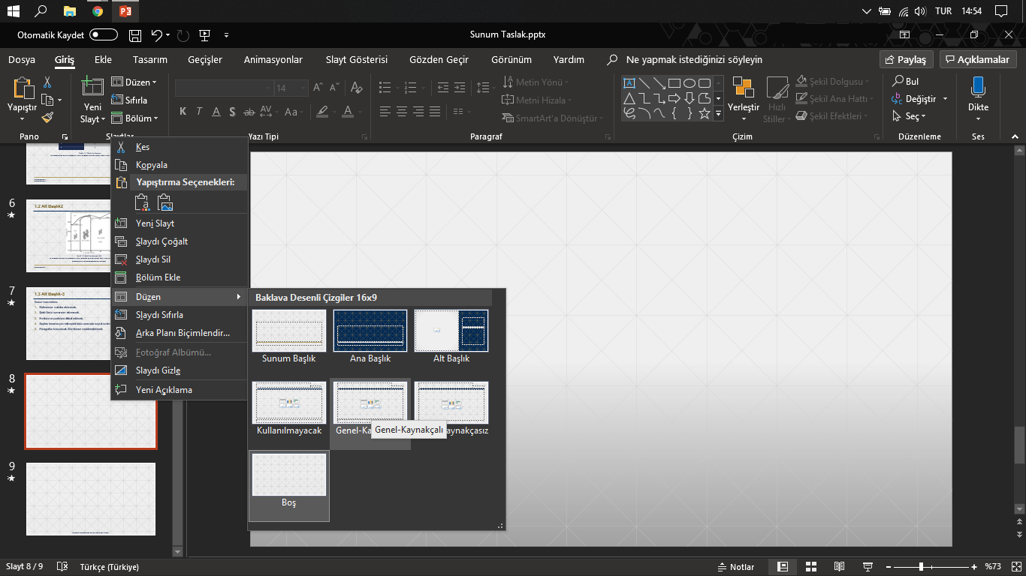
Sunuma sağ tıkladıktan sonra düzenden ilgili sayfa taslağını seçebilirsiniz.

Slide 3
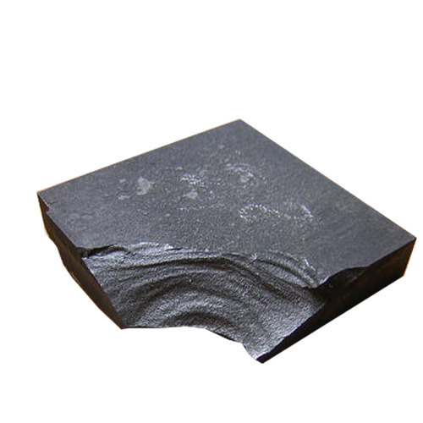
CONTENT
AIM & OBJECTIVE
RESEARCH TOOLS
LITERATURE RESEARCH
REFERENCES
KONUYU ÖRNEKLEYİCİ GÖRSEL

Slide 4
1. DİKKAT EDİLECEK HUSUSLAR

Slide 5
1. DİKKAT EDİLECEK HUSUSLAR
1.1. Genel Hususlar
1.2. Şekiller
1.3. Tablolar

Slide 6
1.1. Genel Hususlar
Dikkat Edilecek Hususlar
Sunum hazırlarken:
Referanslar mutlaka eklenecek.
Şekil-Tablo numaraları eklenecek.
Kopyala yapıştır tablolar eklenmeyecek. Referanslı bile olsa tablo çizerken belirtilen şablon kullanılacak.
Eklenen şekillerin/resimlerin arka planları silinecek. Resmi tıkladıktan sonra resim araçları-renk-saydam rengi ayarla ile ilgili arkaplan silinebilir.
Sayfalarda mutlaka başlık olacak.
Fontlara ve puntolara dikkat edilecek.
Sayfası kenarlarıyla metin-şekil-tablo arasında boşluk bırakılacak.
Paragraflar kısa olacak. Mümkünse maddeleştirilecek.
Cicek’s Ceramics Class – Yıldız Technical University 2021

Slide 7
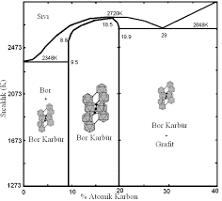
1.2. Şekiller
Dikkat Edilecek Hususlar
Şekil 1.1 Şekil Açıklaması [3]
İlk numara ana başlık numarası, ikinci numara ana başlıktaki şekil sırası.Şekil altına ortalanacak.
Arkaplanlar silinecek/saydamlaştıralacak.
[3]-Referans1
Cicek’s Ceramics Class – Yıldız Technical University 2021

Slide 8
1.3. Tablolar
Dikkat Edilecek Hususlar
 | B₄C | SiC
Yoğunluk (g/cm³) | 2,52 ^{[1]} | -
Sertlik (Mohs) | 9,6 ^{[2]} | -
? | ? | ?
? | ? | ?
Tablo 1.1 Tablo Açıklaması
İlk numara ana başlık numarası, ikinci numara ana başlıktaki tablo sırası.Tablo altına ortalanacak
[1]-Referans1 [2]-Referans2
Cicek’s Ceramics Class – Yıldız Technical University 2021

Slide 9
3. LITERATURE RESEARCH

Slide 10
3. LITERATURE RESEARCH
3.1. GLASS-CERAMIC
3.2. GC APPLICATION AREAS
3.3. GC PRODUCTION
3.4. …….. GC SYSTEM FOR ……
3.5. ……………

Slide 11
3.4. GLASS-CERAMIC SYSTEMS FOR…
LITERATURE RESEARCH
Aaaaaaaaaaaaaaaaaaaaaaaaaaaaaaaaaaaaaaaaaaaaaaaaaaaaaaaaaaa
Aaaa
Bbbb
Cccc
Cicek’s Ceramics Class – Yıldız Technical University 2021

Slide 12
Gereken durumlarda kullanılacak boş sayfa.
Cicek’s Ceramics Class – Yıldız Technical University 2021

